Slide 1
24.2 与圆有关的位置关系
24.2.1 点和圆的位置关系

Slide 2


观 察
我国射击运动员在奥运会上屡获金牌，为我国赢得荣誉，右图是射击靶的示意图，它是由许多同心圆（圆心相同，半径不等的圆）构成的，你知道击中靶上不同位置的成绩是如何计算的吗？

Slide 3
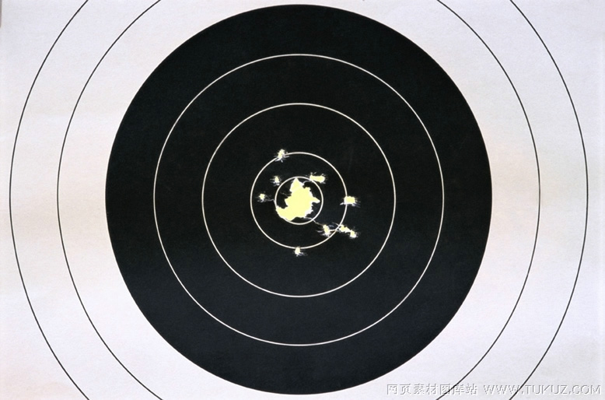
你知道击中靶上不同位置的成绩是如何计算的吗 ？
射击靶图上，有一组以靶心为圆心的大小不同的圆，他们把靶图由内到外分成几个区域，这些区域用由高到底的环数来表示，射击成绩用弹着点位置对应的环数来表示．弹着点与靶心的距离决定了它在哪个圆内，弹着点离靶心越近，它所在的区域就越靠内，对应的环数也就越高，射击的成绩越好.

Slide 4
问 题 探 究
问题１：观察图中点A，点B，点C与圆的位置关系？
点A在圆内，
A
O
点B在圆上，
C
点C在圆外.
r
B
问题２：设⊙O半径为 r , 说出来点A，点B，点C与圆心O的距离与半径的关系：
OA < r，
OB = r，
OC > r.

Slide 5
设⊙O的半径为r，点P到圆心的距离OP = d，则有：
点P在圆内 d ＜ r ；
点P在圆上 d = r；
点P在圆外 d ＞ r .
P
P
符号 读
作“等价于”，它
表示从符号
的左端可以得到右
端从右端也可以得
到左端．
P
O
r
A

Slide 6


点与圆的位置关系
圆外的点
思考：平面上的一个圆把平面上的点分成哪几部分？
圆上的点
圆内的点
平面上的一个圆，把平面上的点分成三类：
圆上的点，圆内的点和圆外的点。
圆的内部可以看成是
到圆心的距离小于半径的的点的集合；
圆的外部可以看成是
到圆心的距离大于半径的点的集合.

Slide 7
练一练
1、⊙O的半径10cm，A、B、C三点到圆心的距离分别为8cm、10cm、12cm，则点A、B、C与⊙O的位置关系是：点A在 ；点B在 ；点C在 。
圆内
圆上
圆外

Slide 8
思考
画出由所有到已知点的距离大于或等于2cm并且小于或等于3cm的点组成的图形.
·
3cm
2cm
O

Slide 9

思考
2.体育课上，小明和小雨的铅球成绩分别是6.4m和5.1m，他们投出的铅球分别落在图中哪个区域内？

Slide 10
典型例题
例：如图已知矩形ABCD的边AB=3厘米，AD=4厘米
（1）以点A为圆心，3厘米为半径作圆A，则点B、C、D与圆A的位置关系如何？
(B在圆上，D在圆外，C在圆外)
A
D
（2）以点A为圆心，4厘米为半径作圆A，则点B、C、D与圆A的位置关系如何？
B
C
(B在圆内，D在圆上，C在圆外)
（3）以点A为圆心，5厘米为半径作圆A，则点B、C、D与圆A的位置关系如何？
(B在圆内，D在圆内，C在圆上)

Slide 11
探究与实践
1、平面上有一点A，经过已知A点的圆有几个？圆心在哪里？
●O
●O
●A
●O
●O
●O
无数个，圆心为点A以外任意一点，半径为这点与点A的距离

Slide 12
探究与实践
2、平面上有两点A、B，经过已知点A、B的圆有几个？它们的圆心分布有什么特点？
A
●O
●O
●O
● O
B
  无数个。它们的圆心都在线段AB的垂直平分线上。
以线段AB的垂直平分线上的任意一点为圆心,以这点到A或B的距离为半径作圆.

Slide 13
?
思
考
经过已知的三点作圆，这样的圆能作出多少个？
（1）经过不在同一条直线上的三点作一个圆，如何确定这个圆的圆心？
3、平面上有三点A、B、C，经过A、B、C三点的圆有几个？圆心在哪里？

Slide 14
做法
1.分别连接AB、BC、AC；
2. 分别作出线段AB的垂直平分线l₁和线段BC的垂直平分线l₂，设它们的交点为O ，则OA=OB=OC；
3.以点O为圆心，OA（或OB、OC）为半径作圆，便可以作出经过A、B、C的圆．
l1
A
·
由于过A、B、C三点的圆的圆心只能是点O，半径等于OA，所以这样的圆只能有一个，即
O
B
C
不在同一条直线上的三点确定一个圆．
l2

Slide 15
有关概念
经过三角形三个顶点可以画一个圆，并且只能画一个．
经过三角形三个顶点的圆叫做三角形的外接圆。
A
三角形外接圆的圆心叫做这个三角形的外心。
●O
B
C
这个三角形叫做这个圆的内接三角形。
三角形的外心就是三角形三条边的垂直平分线的交点，它到三角形三个顶点的距离相等。
想一想
一个三角形的外接圆有几个？
一个圆的内接三角形有几个？

Slide 16
做一做
分别画一个锐角三角形、直角三角形和钝角三角形，再画出它们的外接圆，观察并叙述各三角形与它的外心的位置关系.
A
A
A
●O
●O
●O
┐
B
C
B
C
B
C
锐角三角形的外心位于三角形内,
直角三角形的外心位于直角三角形斜边中点,
钝角三角形的外心位于三角形外.

Slide 17
思考： 如图，CD所在的直线垂直平分线段AB，怎样用这样的工具找到圆形工件的圆心．
∵A、B两点在圆上，所以圆心必与A、B两点的距离相等，
A
B
C
又∵和一条线段的两个端点距离相等的点在这条线段的垂直平分线上，
O
D
∴圆心在CD所在的直线上，因此可以做任意两条直径，它们的交点为圆心.

Slide 18
练一练
1、判断下列说法是否正确
(1)任意的一个三角形一定有一个外接圆( ).
(2)任意一个圆有且只有一个内接三角形( )
(3)经过三点一定可以确定一个圆( )
(4)三角形的外心到三角形各顶点的距离相等( )
√
×
×
√
2、若一个三角形的外心在一边上，则此三角形的 形状为( )
A、锐角三角形 B、直角三角形
C、钝角三角形 D、等腰三角形
B

Slide 19
典型例题
如图，已知等边三角形ABC中，边长为
6cm，求它的外接圆半径。
A
E
O
B
C
D

Slide 20

小结与归纳
◆用数量关系判断点和圆的位置关系。
◆不在同一直线上的三点确定一个圆。
◆求解特殊三角形直角三角形、等边三角形、
等腰三角形的外接圆半径。
◆在求解等腰三角形外接圆半径时，运用了
方程的思想。

Slide 21
?
思
考
（2）经过同一条直线三个点能作出一个圆吗？
如图，假设过同一条直线l上三点A、B、C可以作一个圆，设这个圆的圆心为P，那么点P既在线段AB的垂直平分线l₁上，又在线段BC的垂直平分线l₂上，即点P为l₁与l₂的交点，而l₁⊥l，l₂⊥l，这与我们以前学过的“过一点有且只有一条直线与已知直线垂直”相矛盾，所以过同一条直线上的三点不能作圆．
P
l1
l2
A
B
C

Slide 22
什么叫反证法？
先假设命题的结论不成立，然后由此经过推理得出矛盾(常与公理、定理、定义或已知条件相矛盾)，由矛盾判定假设不正确，从而得到原命题成立，这种方法叫做反证法．

Slide 23
反证法常用于解决用直接证法不易证明或不能证明的命题，主要有：
(1)命题的结论是否定型的；
(2)命题的结论是无限型的；
(3)命题的结论是“至多”或“至少”型的.

Slide 24
思考：任意四个点是不是可以作一个圆？请举例说明.
不一定
1. 四点在一条直线上不能作圆；
2. 三点在同一直线上, 另一点不在这条直线上不能作圆；
3. 四点中任意三点不在一条直线可能作圆也可能作不出一个圆.
A
A
A
B
B
A
B
B
D
C
D
C
D
C
D
C

Slide 25

再见

